Slide 1
«Роль художественной литературы в развитии речи детей дошкольного возраста»
Презентацию подготовила воспитатель МБДОУ № 10 «Улыбка»
Панкова С.А.

Slide 2
Актуальность художественной литературы в развитии дошкольника
Особое место в дошкольных учреждениях занимает ознакомление детей
с художественной литературой как искусством и средством развития речи,
интеллекта, позитивного отношения к миру, любви и интереса к книге.
Чтение развивает речь человека, делает ее правильной, четкой, понятной,
образной, красивой.
Художественная книга для ребенка - это могучее средство
коммуникативного воспитания: она способствует развитию у детей любви
к родине, природе, любви к родному языку, будит детское
воображение.

Slide 3
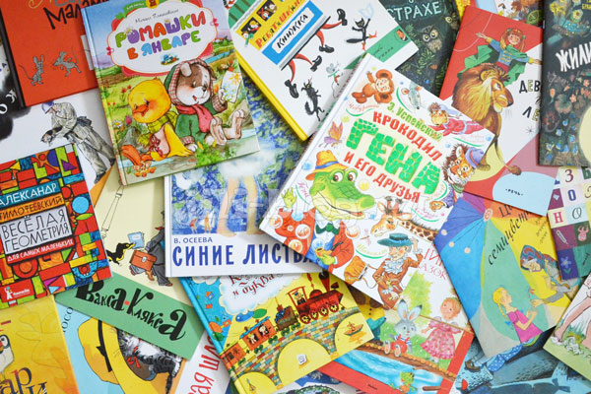
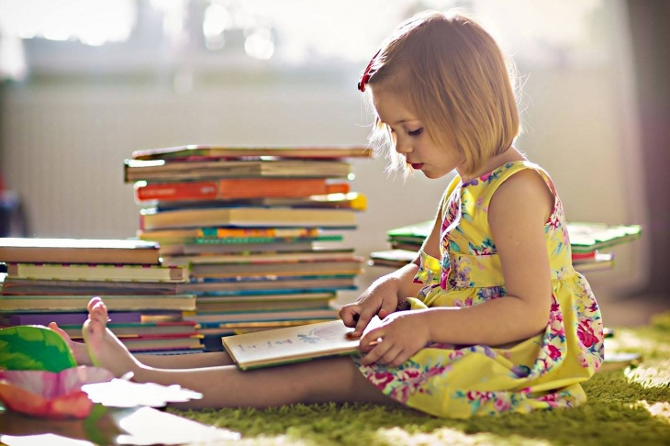
В наше время издано много книг для детей дошкольного возраста. Знакомство с художественной литературой начинается у ребенка ещё в раннем младенчестве и с возрастом расширяется круг литературных жанров.

Slide 4
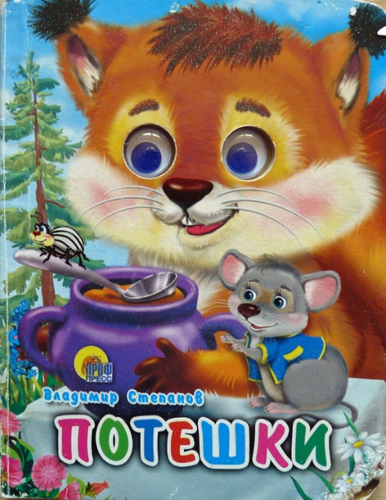
Ранний возраст
произведения русского фольклора–
частушки,
потешки,
песенки,
игры.

Slide 5
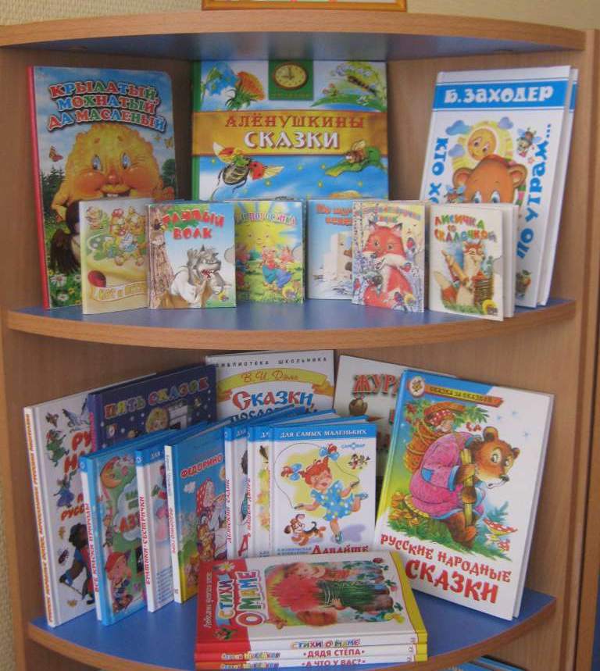
Младший возраст
сказки,
рассказы,
короткие стихотворения,
произведения русских и советских писателей.

Slide 6
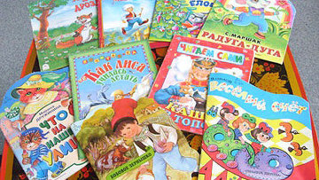
Средний возраст
Продолжается ознакомление детей
с художественной литературой.
Воспитатель фиксирует внимание детей не только на содержании литературного произведения, но и на некоторых особенностях языка (образные слова и выражения, некоторые эпитеты и сравнения).
После рассказывания сказок необходимо учить детей среднего дошкольного возраста отвечать на вопросы, связанные с содержанием, а также на самые простые вопросы по художественной форме.
При чтении стихотворений воспитатель, выделяет ритмичность, музыкальность, напевность стихотворений, подчеркивая образные выражения, развивает у детей способность замечать красоту и богатство русского языка.

Slide 7
Старший возраст
дети учатся при восприятии содержания литературных произведений замечать выразительные средства.
различать жанры литературных произведений и некоторые специфические особенности каждого жанра.
знакомятся с веселыми приключениями героев книг, воспитывая, тем самым, чувство юмора.
при ознакомлении со стихотворными произведениями нужно помочь ребенку почувствовать красоту и напевность стихотворения, глубже осознать содержание.

Slide 8
Подготовительная к школе группа
Задачи
воспитывать у детей любовь к книге, к художественной литературе, способность чувствовать художественный образ;
развивать поэтический слух (способность улавливать звучность, музыкальность, ритмичность поэтической речи), интонационную выразительность речи: воспитывать способность чувствовать и понимать образный язык сказок, рассказов, стихотворений.
научить различать жанры, понимать их специфические особенности, чувствовать образность языка сказок, рассказов, стихотворений, басен и произведений малых фольклорных жанров.

Slide 9
Роль загадки в речевом развитии ребенка
обостряет внимание ребенка;
приучает осознавать значение слова и правильно его употреблять.

Slide 10
Вывод
Чтение литературных произведений раскрывает перед детьми всё богатство русского языка, способствует тому, что они начинают пользоваться этим богатством в обыденном речевом общении и в самостоятельном творчестве.
Таким образом, художественная литература имеет огромное значение в воспитании детей и является одним из могучих средств развития и обогащения их речи.

